Slide 1
Een duurzaam evenement

Slide 2
Wat bedoelen we met een duurzaam evenement?
Waarom duurzaam?
Wat is dat dan?

Slide 4
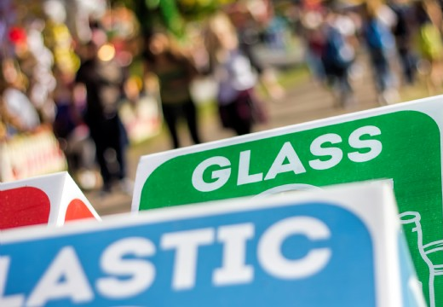
28 simpele stappen om jouw evenement duurzaam te maken
Lees het artikel goed door.
Selecteer een aantal ideeën die passen bij jullie evenement.
28 simpele stappen om jouw evenement duurzaam te maken - Evenement Organiseren
Het artikel kun je ook op wiki vinden onder taak 4: het concept ontwerpen.

Slide 5
Fasen in het project
Fase 1 en 2. Oriëntatie & verkenning Opdrachten:
Contact leggen met het bedrijf
Doelgroep selecteren en analyseren
Terrein inventarisatie
Concept ontwerpen
Fase 3 en 4. Planning & voorbereiding Opdrachten:
Opstellen actielijst en strokenplanning
Communicatie
Draaiboek
Personeelsplanning
Financieel overzicht
Risicoanalyse
Presentatie aan opdrachtgever
Fase 5. Uitvoering Realisatie: Uitvoering van het evenement
Fase 6. Evaluatie
We zitten nog steeds in fase 1 @ 2
Onderzoek en verkenning
Alles wat we nu verzamelen is input voor de conceptontwikkeling.

